Slide 1
進捗報告
2024/12/20
222C1021 今村優希

Slide 2
進捗概要

Slide 3
目次
前回の振り返り
今回の実施内容
実験と考察
課題
今後の計画

Slide 4
前回振り返り
テーマの概要説明
Vavadoを用いたハード・ソフトの設計概要
MATLABでシミュレーションを行う

Slide 5
今回の実施内容
MATLABでのシミュレーション
作成・変更したプログラム
入力画像をグレースケール化，ブロック化を行う
Insole_judge_VAE.m
Neuralnetwork_VAE.m
Neuralnetwork_forward_VAE.m
出力した縦ベクトルをブロックに変更し，再結合する
VAEの構造に関しては大きく変化させてない

Slide 6


実験と考察
実験1 教師データ1枚，テストデータ2枚
教師データ
テストデータ
VAE通過後

Slide 7
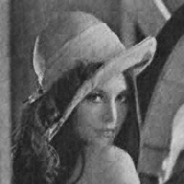

実験と考察
実験3 教師データ256枚，テストデータ256枚(ブロック全て)
赤枠拡大

Slide 8
課題
課題0
元データとどのくらいの誤差があるのか検証
課題1
ブロックノイズができるだけ消えるようなアルゴリズム考案
VAEの構造理解
課題2
圧縮したデータ量がどのくらいなのか検証
課題3, 4
使用したい画像を用いた画像圧縮シミュレーションを行う
異常検知ができるかも考える

Slide 9
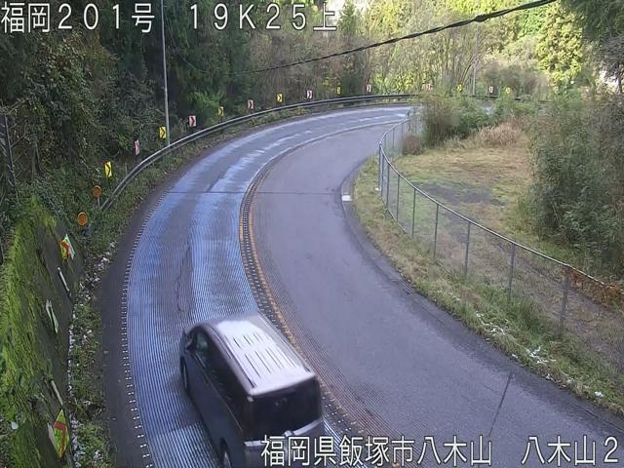
今後の計画
時間がないので，ひとまず課題3, 4に取り掛かる
今現在考案しているのは「道路情報カメラの画像圧縮」

Slide 10
今後の計画
画像データから道路の部分を抽出
その部分を含むブロック画像をVAEにて学習させるよう設計
テストデータを用いて検証，修正
VAE
encorder
VAE
decorder

Slide 11
メモ

